Slide 1
Algoritmusok és Adatszerkezetek I.
Algoritmusok helyesség és futásidő elemzése
2020. szeptember
hét – 2. videó
S01E02

Slide 2
Algoritmusok tervezése
Értsük meg mélyen a feladatot!
Nincs általános módszertan algoritmizálásra
A félév folyamán
megismerünk hasznos technikákat
látunk számtalan algoritmust különböző problémákra
ezek mintául szolgálhatnak a jövőben.

Slide 3
Algoritmusok elemzése
Helyesség
Hatékonyság:
előre meg akarjuk mondani, milyen erőforrásokra lesz szüksége az algoritmusnak
számítási idő, memória, sávszélesség
Cél: algoritmusok összehasonlítása

Slide 4
Futási idő
Milyen hardver?
CPU? GPU? Felhő?
Futási idő: egy bizonyos bemenetre a végrehajtott (gépfüggetlen) alapműveletek vagy ”lépések” száma
Feltesszük, hogy egy kód egy sorának végrehajtásához konstans mennyiségű idő szükséges

Slide 5
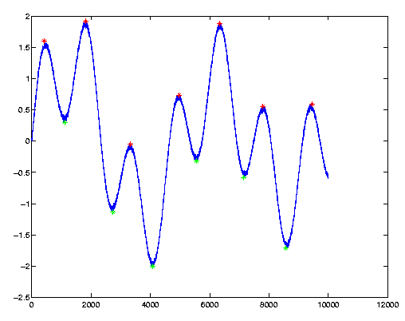
Feladat: csúcs keresés
Bemenet: egész számok tömbje
Találjunk és adjunk vissza egy „csúcs”ot ha létezik!
Csúcs: olyan elem a tömbben ami minden szomszédjánál nem kisebb
Forrás: MIT Introduction to Algorithms, Lecture 1.

Slide 6
Feladat: csúcs keresés
1 | 3 | 4 | 3 | 5 | 1 | 3
Csúcs: olyan elem a tömbben ami minden szomszédjánál nem kisebb
Létezik mindig csúcs?
„nem kisebb” helyett „nagyobb” egy másik algoritmust igényelhet!

Slide 7
Egyszerű csúcs kereső alg
Balról jobbra vizsgáljunk meg minden elemet és ha csúcsot találunk térjünk vissza
Pszeudokód:
for j ← 1 to hossz[A]
do if A[j] ≥ A[j-1] és A[j] ≥ A[j+1]
return j
1 | 3 | 4 | 3 | 5 | 1 | 3
Helyes?

Slide 8
Egyszerű csúcs kereső alg
if hossz[A] < 1
return nil
if hossz[A] = 1
return 1
else if A[1] ≥ A[2]
return 1
else if A[hossz[A]] ≥ A[hossz[A]-1]
return hossz[A]
for j ← 2 to hossz[A]-1
do if A[j] ≥ A[j-1] és A[j] ≥ A[j+1]
return j

Slide 9
Egyszerű csúcs kereső alg
public static Integer find_a_peak(int[] a) throws IllegalArgumentException {
//határesetek kezelése:
if(a == null)
throw new IllegalArgumentException();
if(a.length < 1)
return null;
if(a.length == 1)
return 0;
if(a[0] >= a[1])
return 0;
if(a[a.length-1] >= a[a.length-2])
return a.length-1;
//algoritmus:
for(int j = 2 ; j < a.length-1; ++j)
if((a[j] >= a[j-1]) && (a[j] >= a[j+1]))
return j;
//soha nem érhetünk ide:
return null;
}

Slide 10
Algoritmusok (és implementáció) helyességének tesztelése
Tesztesetek (unit test)
Először elvárt bemenetekre
find_a_peak(new int[]{1,3,4,3,5,1,3});
Aztán határesetekre is!
find_a_peak(new int[]{7,3,4,3,5,1,3});
find_a_peak(new int[]{1,3,4,3,5,1,5});
find_a_peak(new int[]{1,3});
find_a_peak(new int[]{1});
find_a_peak(new int[]{});
find_a_peak(null);

Slide 11
Egyszerű csúcs kereső algoritmus elemzése
költség végrehajtási szám
if hossz[A] < 1 c₁ 1
return nil c₂ 1
if hossz[A] = 1 c₃ 1
return 1 c₄ 1
else if A[1] ≥ A[2] c₅ 1
return 1 c₆ 1
else if A[hossz[A]] ≥ A[hossz[A]-1] c₇ 1
return hossz[A] c₈ 1
for j ← 2 to hossz[A]-1 c₉ n-2
do if A[j] ≥ A[j-1] és A[j] ≥ A[j+1] c₁₀ n-2
return j c₁₁ 1

Slide 12
Legjobb, átlagos esetek elemzése
Bemenet mérete konstans n
Algoritmus össz futás idejét T(n)-el jelöljük
Legjobb esetben az első elem csúcs, ekkor T(n)=2 minden n-re
Az átlagos vagy várható futásidőt nagyon nehéz kiszámolni… (valószínűségi elemzés)

Slide 13
Legrosszabb eset elemzése
Inkább legyünk pesszimisták!
Az algoritmus legrosszabb futási ideje bármilyen bemenetre a futási idő felső korlátja.
Gyakran előfordul a legrosszabb eset
Az átlagos eset gyakran nagyjából ugyanolyan rossz, mint a legrosszabb eset.

Slide 14
Egyszerű csúcs kereső algoritmus elemzése
költség végrehajtási szám
if hossz[A] < 1 c₁ 1
return nil c₂ 1
if hossz[A] = 1 c₃ 1
return 1 c₄ 1
else if A[1] ≥ A[2] c₅ 1
return 1 c₆ 1
else if A[hossz[A]] ≥ A[hossz[A]-1] c₇ 1
return hossz[A] c₈ 1
for j ← 2 to hossz[A]-1 c₉ n-2
do if A[j] ≥ A[j-1] és A[j] ≥ A[j+1] c₁₀ n-2
return j c₁₁ 1
Legrosszabb esetben:
T(n) = c₁ + c₃ + c₅ + c₇ + c₉(n-2) + c₁₀(n-2) + c₁₁
+

Slide 15
Egyszerű csúcs kereső algoritmus elemzése
Legrosszabb esetben:
T(n) = c₁ + c₃ + c₅ + c₇ + c₉(n-2) + c₁₀(n-2) + c₁₁
T(n) = (c₉ + c₁₀)(n-2) + c₁ + c₃ + c₅ + c₇ + c₁₁
Tényleges futásidők helyett c konstansok
Nagy n esetén c₁ + c₃ + c₅ + c₇ + c₁₁ elhanyagolható
Hatékonyság szempontjából minket az érdekel, hogy hogyan skálázódik az algoritmus, azaz milyen a futásidő növekedési sebessége
Elég csak a fő tagot figyelembe venni: (c₉ + c₁₀)(n-2)
Nagyságrendileg T(n) n lineáris függvénye
+

Slide 16
Algoritmusok stressz tesztelése
public static void running_time(){
int size = 100000000;
int[] ints = new int[size];
ints[size-1] = 0;
for(int i=0;i<size-1;++i)
ints[i]=i;
long time = System.currentTimeMillis();
find_a_peak(ints);
System.out.println((System.currentTimeMillis()-time) + " msec");
}
stdout 1M: 1 msec
stdout 10M: 9 msec
stdout 100M: 78 msec

Slide 17
Feladat: csúcs keresés
Feladat ugyanaz!
Tudunk hatékonyabb megoldást találni?
Gondoltam egy számra 1 és 2³² közt
Oszd meg és uralkodj!

Slide 18
Felező csúcskereső algoritmus
Vizsgáljuk meg a középső elemet. Ha nem csúcs akkor egyik szomszéd nagyobb, vizsgáljuk a bemenet felét a ezen szomszéd irányába!
1 | 3 | 4 | 3 | 5 | 1 | 3
1 | 3 | 4 | 3 | 5 | 1 | 3
1 | 3 | 4 | 3 | 5 | 1 | 3
Helyes?

Slide 19
Felező csúcskereső algoritmus
public static Integer find_a_peak(int[] a){
// határesetek kezelése ugyanaz, mint a lassú verzióban!
// algoritmus:
int lo = 1;
int hi = a.length - 2;
while (lo <= hi) {
//kell lennie csucsnak az a[lo..hi]-ban
int mid = lo + (hi - lo) / 2;
if (a[mid] < a[mid - 1])
hi = mid - 1;
else if (a[mid] < a[mid + 1])
lo = mid + 1;
else
return mid;
}
// Soha nem érhetünk ide:
return null;
}

Slide 20
Felező csúcskereső algoritmus futási ideje
T(n) = T(n/2) + c
T(1) = c
T(16) = T(8) + c = T(4) + c + c = T(2) + c + c + c = T(1) + c + c + c + c = c + c + c + c + c = 5c
T(n) = (log₂ n + 1) c
Legrosszabb esetben is T(n) n függvényében logaritmikus növekedési sebességű
stdout 100M: 0 msec
Megj: log_{a}b = log_{c}b / log_{c}a miatt a logaritmus alapja nem számít, hiszen az „csak” konstans szorzó. Nem írjuk ki a kurzuson, hanem mindig 2-es alapú logaritmussal számolunk.

Slide 21
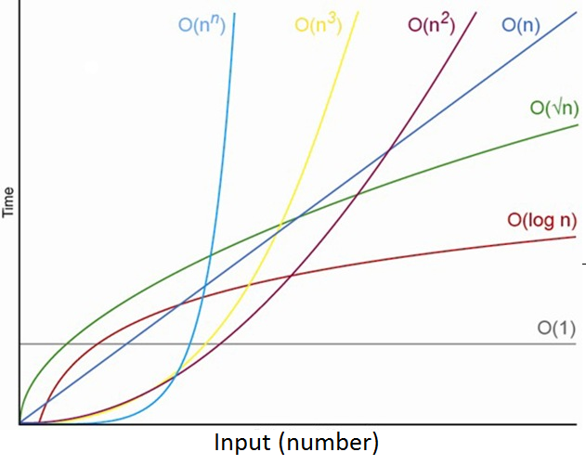
Tipikus aszimptotikus felső korlátok

Slide 22
Feladat: 2D csúcs keresés
Bemenet: egész számok két dimenziós tömbje (mátrix)
Találjunk és adjunk vissza egy „csúcs”ot ha létezik!
Csúcs: olyan elem a 2D tömbben ami minden szomszédjánál nem kisebb

Slide 23
Feladat: 2D csúcs keresés Értsük meg a feladatot!
méret: n x n

Slide 24
Mohó hegymászó 2D csúcskereső
Induljunk valahonnan (középről vagy egyik sarokból), minden lépésben lépjünk az egyik nagyobb szomszédra. Ha nincs nagyobb szomszéd csúcsot találtunk.
Minden n mérethez kezdőponthoz és lépési startégiához lehet adni olyan bemenetet amire az egész mátrixot be fogja járni (legrosszabb eset) azaz T(n) n² növekedési sebességű.
Helyes?

Slide 25
2D csúcskeresés 1D csúcskeresésre visszavezetve
Válasszuk a középső oszlopot. Keressünk 1D csúcsot ebben. A talált 1D csúcs sorában keressünk újra 1D csúcsot. Ez 2D csúcs lesz.
Legrosszabb esetben is logn növekedési sebességű, hiszen logn idő alatt találunk 1D csúcsot
Helyes?

Slide 26
2D csúcskeresés 1D csúcskeresésre visszavezetve
Egy helyes de nem hatékony algoritmus ér valamit, nem úgy mint egy helytelen de hatékony ☺
8 | 4 | 1
7 | 5 | 3
2 | 3 | 1
8 | 4 | 1
7 | 5 | 3
2 | 3 | 1
8 | 4 | 1
7 | 5 | 3
2 | 3 | 1

Slide 27
2D csúcskeresés felezéssel
Válasszuk a középső oszlopot. Keressünk meg egy maximális elemet ebben. Ha ennek bal vagy jobb szomszédja nagyobb, mint az elem ismételjük meg az eljárást ebben a fél mátrixban. Ha bal és jobb szomszédok nem kisebbek 2D csúcsot találtunk.
Helyes?

Slide 28
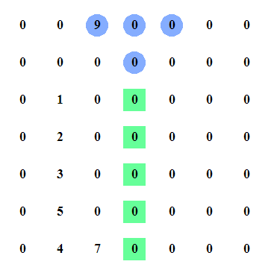
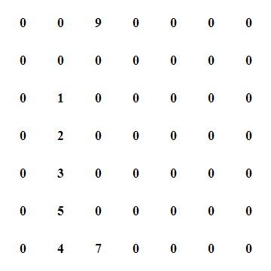
2D csúcskeresés felezéssel
8 | 4 | 1
7 | 5 | 3
2 | 3 | 1
8 | 4 | 1
7 | 5 | 3
2 | 3 | 1
8 | 4 | 1
7 | 5 | 3
2 | 3 | 1
8 | 4 | 1
7 | 5 | 3
2 | 3 | 1
Helyes?

Slide 29
2D csúcskeresés felezéssel futási ideje
Ha csak egy oszlop van a maximum elem keresés legrosszabb időben n lépést igényel.
T(n, 1) = cn
T(n, m) = T(n, m/2) + cn
T(n, m) = logn∙cn
Legrosszabb esetben n∙logn növekedési sebességű az algoritmus

Slide 30
Feladat: 2D csúcs keresés
Mohó hegymászó n²
Visszavezetés 1D-re logn
Mátrixfelezés n∙logn

Slide 31
Összegzés
Algoritmusok tervezése
Értsük meg a problémát/feladatot
Legegyszerűbb megoldást elemezzük
Ha kell tervezzünk hatékonyabb algoritmust!
Algoritmusok elemzése
helyesség
hatékonyság (skálázódás)
eszköze: legrosszabb eset futásidő növekedési sebesség

